Slide 1



Aftësitë Digjitale – 2.1 Shkathtësia Digjitale në Tregun e Punës
Ura e hendekut të gjelbër dhe digjital
Përmirësoni cilësinë e arsimit dhe aftësimit profesional (VET) në Ballkanin Perëndimor për zhvillim të qëndrueshëm.

Slide 2


Rezultatet e të nxënit
Analizoni sinjalet e tregut të punës nga njoftimet e vendeve të punës dhe takimet sektoriale për të identifikuar dhe hartuar aftësitë digjitale në përshkruesit e ESCO-s, duke zbuluar kompetencat prioritare dhe tendencat.
Dalloni midis aftësive digjitale transversale dhe atyre specifike për sektorin, duke përfshirë krijimin e përmbajtjes, të dhënat dhe shkrim-leximin e inteligjencës artificiale, për të prioritizuar kompetencat thelbësore për ofrimin e arsimit dhe formimit profesional.
Identifikoni pengesat e zakonshme të pjesëmarrjes (p.sh., lidhshmëria, vetëbesimi, aftësitë e kufizuara) dhe hartoni strategji përfshirëse, të bazuara në prova, për materialet mësimore dhe pultet e thjeshta.

Slide 3
Përmbledhje e kursit
Moduli 1: Sinjalet e tregut të punës dhe hartëzimi me ESCO
Nëntitull 1.1: Burimi dhe interpretimi i të dhënave të tregut të punës
Nëntitull 1.2: Ekstraktimi dhe normalizimi i terminologjisë së aftësive digjitale
Moduli 2: Aftësitë themelore digjtale në sektorët që shërbehen nga arsimi dhe aftësimi profesional
Nënkapitulli 2.1: Ndërtimi i kompetencave themelore digjitale
Nëntitulli 2.2: Roli i shkrimit në AI në VET
Moduli 3: Pengesat dhe strategjitë e përfshirjes
Nënkapitulli 3.1: Identifikimi i pengesave të përbashkëta për mësimin digjital
Nënkapitulli 3.2: Projektimi i materialeve mësimore digjitale gjithëpërfshirëse
Nëntitulli 1.3: Lidhja midis aftësive dhe standardeve
Nënkapitulli 2.3: Aftësi transversale dhe specifike sektoriale
Nënkapitulli 3.3: Krijimi i paneleve të qasshme dhe mjeteve vizuale ndihmëse

Slide 4
Moduli 1: Sinjalet e tregut të punës dhe hartëzimi me ESCO Nëntitull 1.1: Burimi dhe interpretimi i të dhënave të tregut të punës Nënkapitulli 1.2: Ekstraktimi dhe normalizimi i terminologjisë së aftësive digjitale Nënkapitulli 1.3: Lidhja midis aftësive dhe standardeve
Ura e hendekut jeshil dhe digjital
Përmirësimi i cilësisë së arsimit dhe aftësimit profesional (VET) në Ballkanin Perëndimor për zhvillim të qëndrueshëm.

Slide 5
Nëntitulli 1.1: Sigurimi dhe zbatimi i të dhënave të tregut të punës
Aspektet kryesore:
Mësoni të identifikoni dhe interpretoni burime të dhënash të përshtatshme, si njoftimet e punës online, raportet sektoriale dhe përmbledhjet zyrtare të tregut të punës.
Notes:
Pyetje: A keni tashmë ide për subjektin tuaj abstrakt?
A preferoni të takohuni më parë (OC-të për të bërë brainstorming + secili me subjektet e veta) apo gjatë CM?

Slide 6

Imazh: art_Maltsev.unsplash
Formimi Profesional dhe Arsimor
Arsimi dhe Aftësimu profesional (VET) u siguron nxënësve aftësi thelbësore që mbështesin punësueshmërinë, zhvillimin personal dhe pjesëmarrjen aktive në shoqëri.
Kuptimi i tregut të punës është një hap i rëndësishëm në përgatitjen e nxënësve për punë reale. Të dhënat mbi tregun e punës mund të vijnë nga shumë burime (njoftime pune online, faqet e internetit të kompanive, raportet e industrisë dhe portalet qeveritare të punësimit).
Duke i eksploruar ato rregullisht, është e mundur të krijohet një pamje e qartë e tendencave dhe aftësive që kërkojnë punëdhënësit.

Slide 7
Reklamat e vendeve të punës si burime të të dhënave
Duke vëzhguar këto reklama, na jep një kuptim se cilat mjete digjitale po bëhen të zakonshme në industri të ndryshme.
Aftësitë digjitale nuk janë vetëm për punët zyre, ato janë të pranishme në shumë profesione. Raportet e industrisë dhe sektorit janë një burim tjetër i vlefshëm.
Këto të dhëna na ndihmojnë të kuptojmë tendencat afatgjata, si rëndësia në rritje e të dhënave, mjeteve të komunikimit dhe aftësive themelore të sigurisë kibernetike.
Kur mësuesit e arsimit dhe trajnimit profesional kuptojnë këto trende, ata mund të përditësojnë mësimet me mjetet më të njohura.
Kuptoni nevojat në treg
Mësimet e përditësuara sipas nevojave të tregut

Slide 8
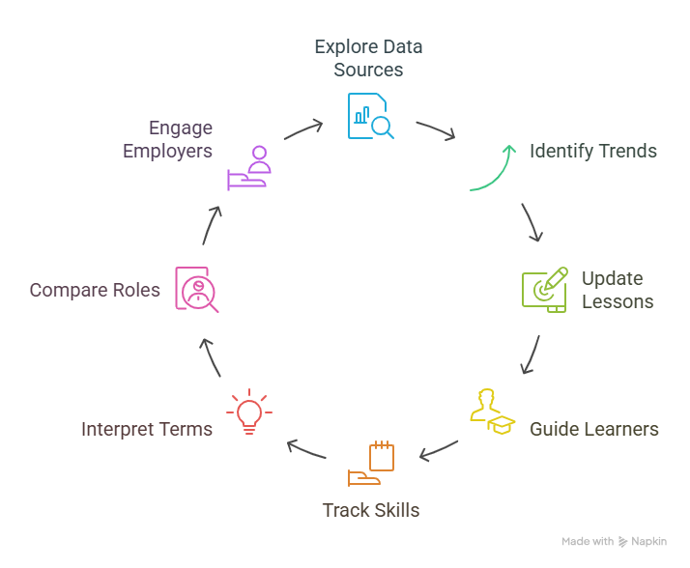
Tregu i Punës & Të Dhënat
Ndërsa eksploroni informacionin mbi tregun e punës, qëllimi nuk është të kuptoni gjithçka. Në vend të kësaj, përqendrohuni në pyetje të thjeshta:
Cilat mjete digjitale po bëhen standard?
Cilat kompetenca mbështesin tranzicionin e gjelbër dhe digjital?
Cilat tendenca ndikojnë në sektorin e nxënësve të mi?

Slide 9
Kontakt profesional (email, mesazhe, thirrje)
Krijimi dhe plotësimi i formularëve online dhe fletëllogaritjeve
Shembuj të aftësive dhe mjeteve themelore digjitale.
Menaxhimi i kalendarit dhe i ngjarjeve virtuale
Identifikimi i termave digjitalë
Jo të gjitha informacionet mbi tregun e punës duken njësoj, prandaj interpretimi i tyre kërkon durim dhe praktikë.
Disa reklama rendisin softuerë shumë të veçantë, ndërsa të tjera thonë vetëm "shkathtësi bazë kompjuterike."
Disa raporte flasin për transformim digjital pa dhënë shembuj praktikë. Në këto raste, qëllimi juaj është të përktheni termat e përgjithshëm në ide konkrete për orën e mësimit.
Është e rëndësishme të mbani mend se ndonjëherë ekzistojnë mjete të ndryshme për të njëjtin qëllim (p.sh. Zoom dhe Teams për thirrje video).

Slide 10
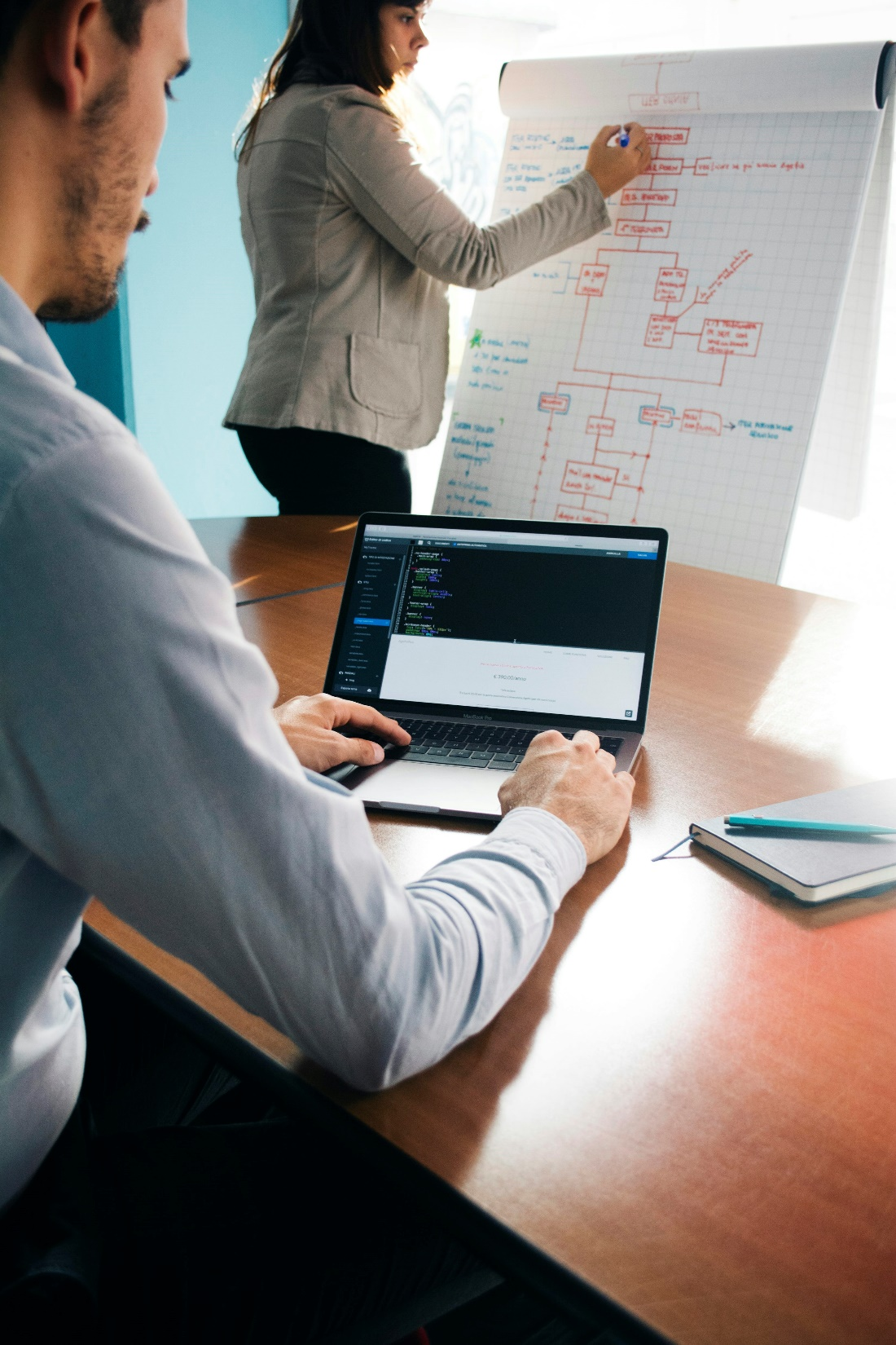
Zhvillimi i një zakoni vëzhgimi
Mos harroni se analiza e tregut të punës nuk është një detyrë njëherëshe.
Bota e punës ndryshon, dhe mjetet digjitale evoluojnë.
Duke kontrolluar rregullisht informacionin mbi tregun e punës, edhe për disa minuta çdo javë, qëndroni të përditësuar dhe ndiheni më të sigurt në vendimet tuaja mësimore.
Me kalimin e kohës, do të zhvilloni një zakon të të menduarit si një vëzhgues i tregut të punës, duke pyetur gjithmonë: "Çfarë aftësish u duhen nxënësve sot, dhe çfarë aftësish do t'u duhen më pas?"
Imazh: agefis.unsplash

Slide 11

Si të përshkruhen aftësitë digjitale?
Në këtë kurs, do të ndërtojmë mbi këtë themel duke mësuar si të nxjerrim termat e aftësive dixhitale dhe t'i lidhim me standardet e njohura.
Korniza Evropiane e Aftësive, Kompetencave, Kualifikimeve dhe Profesioneve (ESCO) do të sjellë qëndrueshmëri dhe qartësi në mësimdhënie.
(https://esco.ec.europa.eu)
Imazh: iStockphoto

Slide 12
Nëntitull 1.2: Ekstraktimi dhe Normalizimi i Terminologjisë së Aftësive Digjitale
Aspektet kryesore:
Zhvilloni teknika për të nxjerrë termat kryesorë të aftësive dixhitale nga të dhënat e papërpunuara dhe për t'i standardizuar ato për analiza të qëndrueshme.
Notes:
Pyetje: A keni tashmë ide për subjektin tuaj abstrakt?
Preferoni takim përpara (OCs për të bërë brainstorming + secili me subjektet e veta) apo gjatë CM?

Slide 13
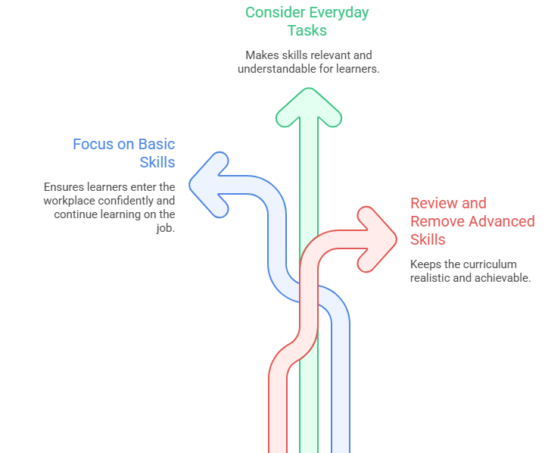
Vëzhgimi i gjuhës së aftësive digjitale në shpalljet e punës
Kur rishikoni shpalljet e punës, hapi i parë është të identifikoni aftësitë digjitale të fshehura brenda përshkrimeve të zakonshme të punës.
Punëdhënësit përmendin detyra të tilla si përditësimi i regjistrave digjitalë, përdorimi i sistemeve të rezervimit, menaxhimi i emaileve, pjesëmarrja në takime online ose puna me tabela.
Të mësosh t'i vëresh ato ndihmon mësuesit të kuptojnë se si mjetet digjitale formësojnë rutinat reale të punës në vendin e punës në sektorë të ndryshëm.

Slide 14
Krijimi i një liste të qartë të termave të aftësive
Ndërsa lexoni reklama të ndryshme, filloni të mbledhni fjalë kyçe dhe shprehje.
Disa reklama përdorin terma të veçantë ("Excel", "sistemet CRM"), ndërsa të tjera përdorin përshkrime të përgjithshme ("aftësi të mira digjitale"). Shkrimi i këtyre termave në një vend ju lejon të shihni se cilat aftësi përsëriten më shpesh.
Për shembull, "platformat e videobisedave", "Zoom" dhe "mbledhjet në Teams" tregojnë të gjitha për mjete komunikimi digjitale. Normalizimi do të thotë grupimin e këtyre varianteve në një term të vetëm, të thjeshtë që nxënësit mund ta kuptojnë.
Kjo redukton konfuzionin dhe e bën më të lehtë krahasimin e aftësive në sektorë të ndryshëm, identifikimin e kërkesave themelore dhe hartimin e aktiviteteve që pasqyrojnë praktikat e zakonshme digjitale. Kjo listë bëhet një themel për hartimin e aktiviteteve digjitale, duke ndihmuar mësuesit të kalojnë nga informacioni i shpërndarë te një kuptim i qartë dhe i organizuar i nevojave në vendin e punës.

Slide 15
Fokusi në aftësi realiste dhe relevante
Qëllimi nuk është të listosh çdo term teknik, por të identifikosh aftësi që janë realiste për nivelin dhe profesionin e nxënësve të tu.
Terminologjia e normalizuar thekson detyrat thelbësore që fillestarët kanë nevojë: dërgimi i email-eve profesionale, futja e të dhënave, ndarja e dokumenteve online, ose navigimi në platformat bazë.
Me kalimin e kohës, kjo praktikë ndihmon mësuesit të krijojnë trajnime praktike, të përqendruara dhe të lidhura ngushtë me kërkesat reale të punës, duke përgatitur nxënësit për hapin tjetër: lidhjen e këtyre aftësive me ESCO.

Slide 16
Nëntitull 1.3: Lidhja midis Aftësive dhe Standardeve
Aspektet kryesore:
Përdorni termat e normalizuar për të lidhur aftësitë e kërkuara me kuadrin ESCO, duke mundësuar identifikimin e tendencave kryesore dhe kompetencave prioritare.
Notes:
Pyetje: A keni tashmë ide për subjektin tuaj abstrakt?
Preferoni të takoheni para (OCs për të bërë brainstorming + secili me subjektet e veta) apo gjatë CM?

Slide 17
Pse t'i lidhim aftësitë me ESCO?
Pasi aftësitë digjitale nxirren dhe organizohen, lidhja e tyre me ESCO u jep strukturë dhe qëndrueshmëri.
ESCO ofron emra dhe përshkrime zyrtare për mijëra aftësi, duke ndihmuar mësuesit të konfirmojnë që terminologjia e tyre përputhet me mënyrën se si njihen aftësitë në të gjithë Evropën.
Kjo lidhje forcon besueshmërinë e planeve të trajnimit, mbështet përputhshmërinë me strategjitë kombëtare dhe krijon një gjuhë të përbashkët midis mësuesve, punëdhënësve dhe politikëbërësve.
Imazh: iStockphoto

Slide 18
Kuptimi i ESCO-s në praktikë
Përdorimi i ESCO-s nuk kërkon ekspertizë teknike:
Mësuesit mund të kërkojnë terma të njohur si "fletëllogaritje", "komunikim digjital" ose "futje të dhënash" për të parë se si përcaktohet secila aftësi dhe cilat profesione ajo mbështet.
Kjo ndihmon të identifikosh cilat aftësi janë transversale në sektorë të ndryshëm dhe cilat janë më specifike për role të caktuara.
Duke parë aftësitë të grupuara në këtë mënyrë, mësuesit mund të përqendrohen në fushat më të rëndësishme për punët e ardhshme të nxënësve.

Slide 19
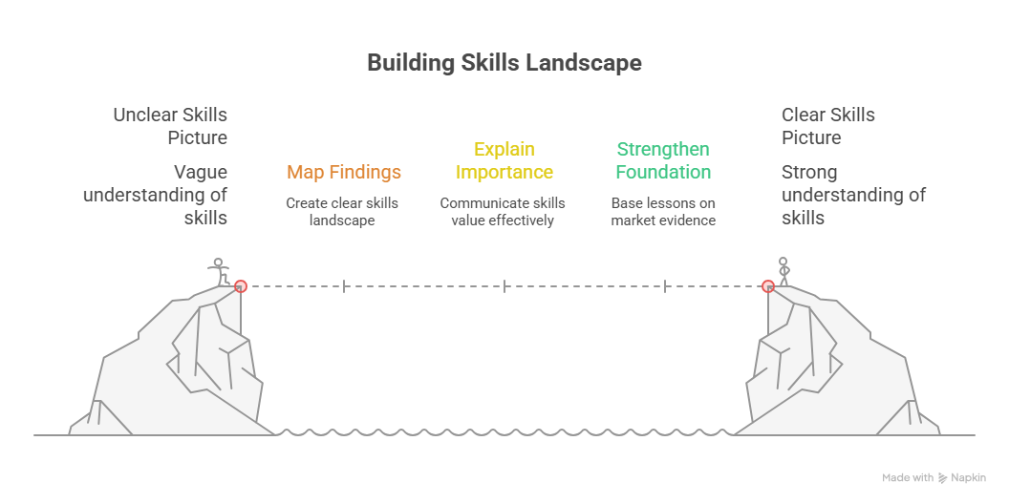
Shndërimi i Aftësive të hartëzuara në Prioritete Mësimore
Pasi aftësitë të jenë lidhur me ESCO, mësuesit mund të identifikojnë lehtësisht aftësitë që shfaqen më shpesh dhe që duhet të formojnë themelin e trajnimit digjital.
Më pas mund të shtohen aftësi specifike sektoriale, duke krijuar një rrugë mësimore të balancuar dhe realiste.
Ky hap i hartimit siguron që mësimdhënia të përputhet me pritshmëritë e vendit të punës dhe përgatit në mënyrë efektive të mësuarit për detyra reale digjitale.

Slide 20
Moduli 2: Aftësitë themelore digjitale në sektorët që shërbehen nga arsimi dhe aftësimi profesional Nëntitulli 2.1: Ndërtimi i kompetencave themelore digjitale Nëntitull 2.2: Roli i shkrimit në AI në VET Nënkapitulli 2.3: Aftësi transversale dhe specifike për sektorë
Ura e hendekut jeshil dhe digjital
Përmirësimi i cilësisë së arsimit dhe aftësimit profesional (VET) në Ballkanin Perëndimor për zhvillim të qëndrueshëm.

Slide 21
Nëntitull 2.1: Ndërtimi i kompetencave themelore digjitale
Aspektet kryesore:
Rishikoni përkufizimet dhe aplikimet e aftësive thelbësore, duke përfshirë krijimin e përmbajtjes digjitale, shkathtësinë me të dhënat dhe komunikimin online.
Notes:
Pyetje: A keni tashmë ide për subjektin tuaj abstrakt?
A preferoni të takohuni më parë (OC-të për të bërë brainstorming + secili me subjektet e veta) apo gjatë CM?

Slide 22
Pse aftësitë themelore digjitale janë të rëndësishme?
Aftësitë themelore digjitale tani janë thelbësore në pothuajse çdo profesion, jo vetëm në rolet e zyrës.
Ato përfshijnë detyra të përditshme si shkrimi i email-eve, kërkimi i informacionit, futja e të dhënave të thjeshta dhe përdorimi i mjeteve të komunikimit online.
Për nxënësit e arsimit dhe trajnimit profesional, këto aftësi përbëjnë pikën e nisjes për të kuptuar procese më komplekse digjitale, duke mbështetur vetëbesimin, pavarësinë dhe gatishmërinë për vendet e punës reale.
Foto nga noah-buscher-x8ZStukS2PM-unsplash

Slide 23
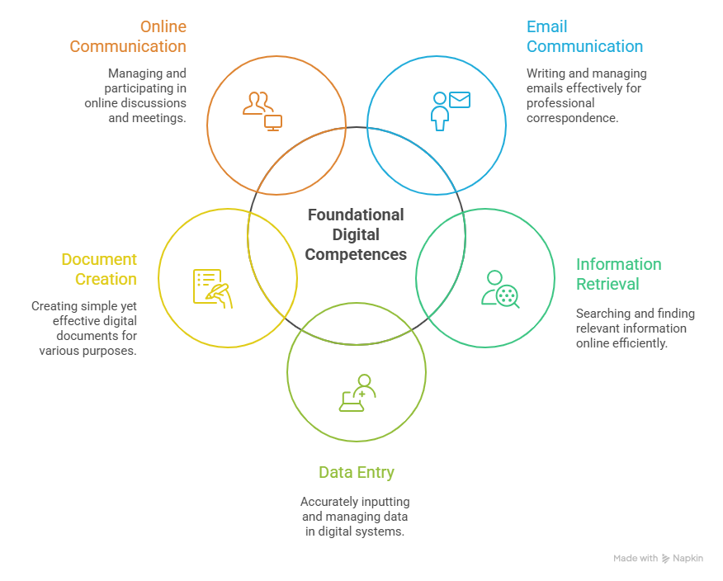
Nga përdorimi personal te praktika profesionale
Shumë nxënës përdorin mjete dixhitale në jetën e tyre personale, por pritshmëritë në vendin e punës janë të ndryshme.
Kompetenca digjitale profesionale përfshin komunikimin e qartë, ruajtjen e sigurt të informacionit, bashkëpunimin online dhe ndjekjen e procedurave që mbështesin cilësinë dhe efikasitetin.
Ndihma për të mësuarit që të bëjnë këtë kalim është një qëllim kyç i trajnimit dixhital në arsimin dhe formimin profesional.

Slide 24
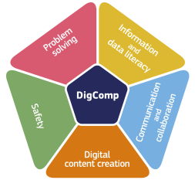
Kornizat që udhëheqin mësimdhënien (DigComp)
Korniza DigComp përshkruan pesë fusha të kompetencës digjitale: shkathtësia në informacion dhe të dhëna, komunikimi dhe bashkëpunimi, krijimi i përmbajtjes, siguria dhe zgjidhja e problemeve.
Mësuesit nuk kanë nevojë të memorizojnë tërë kornizën; në vend të kësaj, ajo ofron një strukturë për planifikim.
Lidhja e detyrave të klasës me këto fusha siguron që trajnimi të mbulojë kompetencat thelbësore të nevojshme në shumë sektorë dhe role pune.
Imazh: joint-research-centre.ec.europa.eu
Imazh nga artem-balashevsky-Ld-5Lu-eU6A-unsplash

Slide 25
Nëntitull 2.2: Roli i shkrimësisë në AI në VET
Aspektet kryesore:
Kuptoni implikimet praktike të shkrimit në AI.
Eksploroni studime rastesh se si mjetet e thjeshta të inteligjencës artificiale mund të përdoren për të zgjidhur probleme të zakonshme në mjediset e VET.
Notes:
Pyetje: A keni tashmë ide për subjektin tuaj abstrakt?
Preferoni takim përpara (OCs për të bërë brainstorming + secili me subjektet) apo gjatë CM?

Slide 26
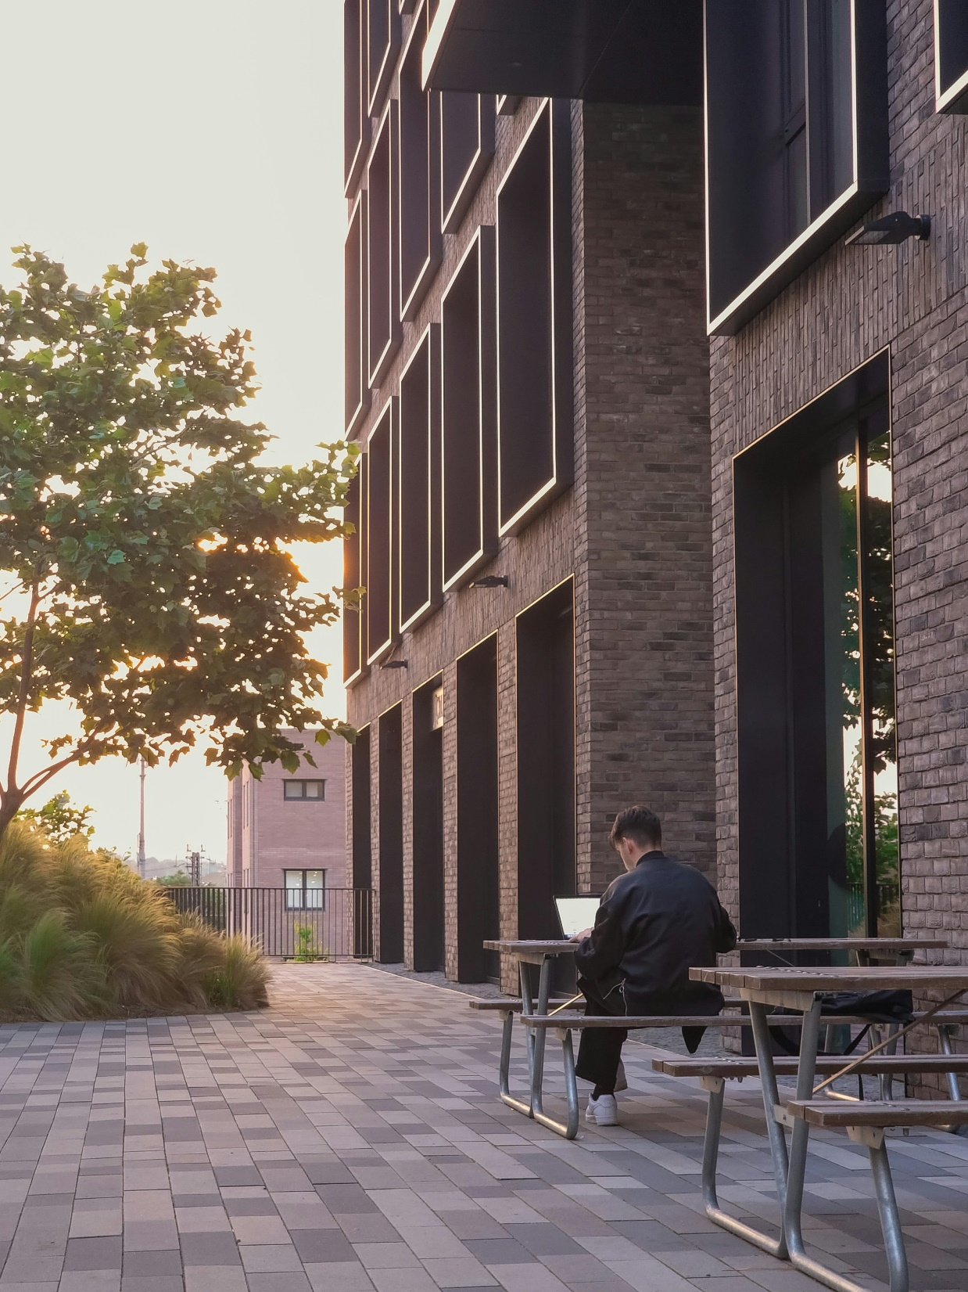
Kuptimi i inteligjencës artificiale si pjesë e punës së përditshme
Imazh: axelrodsun.unsplash
Inteligjenca artificiale tashmë është e pranishme në shumë detyra të zakonshme: renditjen e emaileve, sugjerimin e produkteve, kontrollin e drejtshkrimit, përkthimin e tekstit ose menaxhimin e orareve.
Në vendet e punës, AI mbështet planifikimin, kontrollin e cilësisë, shërbimin ndaj klientit dhe gjurmimin e të dhënave.
Për nxënësit e arsimit dhe formimit profesional, shkrim-leximi i inteligjencës artificiale do të thotë të njohin këto mjete, të kuptojnë se çfarë bëjnë dhe t'i përdorin me besim si pjesë të rutinave të tyre të përditshme.

Slide 27
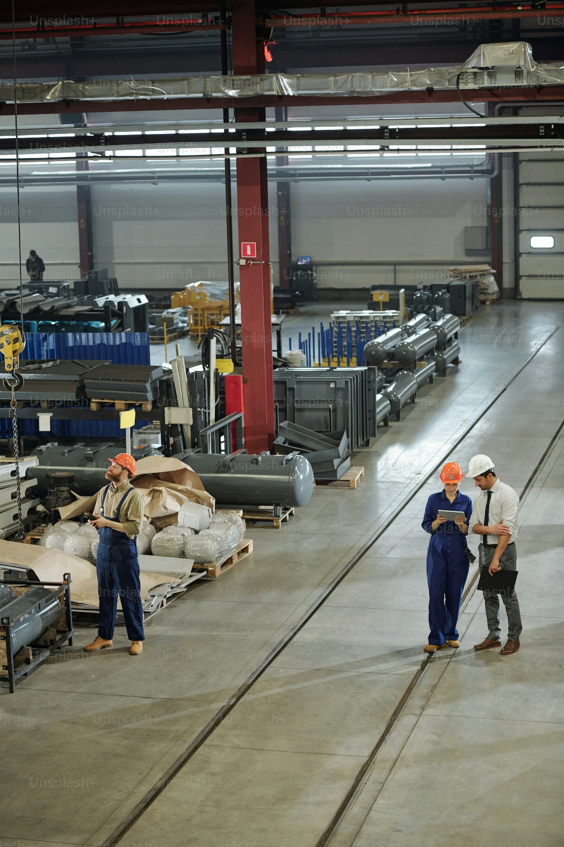
Lidhja e Shkrimit së Inteligjencës Artificiale me Aftësitë Themelore Digjitale
Shkrimi në inteligjencën artificiale ndërtohet mbi bazat: njohjen e mënyrës se si të dhënat ruhen, ndahen dhe përdoren.
Pasi nxënësit kuptojnë të dhënat dhe mjetet e komunikimit, ata mund të interpretojnë më mirë se si sistemet e inteligjencës artificiale bëjnë parashikime ose sugjerime.
Në kontekstet e arsimit dhe aftësimit profesional, kjo do të thotë të dish kur të ndjekësh një rekomandim të automatizuar dhe kur nevojitet gjykimi njerëzor: një aftësi praktike që mbron sigurinë, cilësinë dhe drejtësinë në vendin e punës.
Imazh: getty.images-unsplash

Slide 28
Shembuj praktikë të AI-së në punët e sektorit VET
Mjetet e inteligjencës artificiale shfaqen në shumë fusha profesionale:
Ndërtim: kamerat kontrollojnë pajisjet e sigurisë dhe numërojnë materialet.
Turizmi: sistemet e rezervimeve rregullojnë çmimet ose parashikojnë kërkesën.
Prodhim: sensorët parashikojnë defektet e makinave para se të ndodhin.
Administratë, chatbot-et i përgjigjen pyetjeve të thjeshta të klientëve.
Ndihma për të mësuarit që të eksplorojnë këto shembuj ul frikën nga teknologjia dhe tregon se AI nuk është kodim, por përdorim i përgjegjshëm i mjeteve inteligjente në situata reale pune.
Foto nga bogdan-karlenko-36b7JBzhfF4-unsplash

Slide 29
Nëntitull 2.3: Aftësi transversale dhe specifike sektoriale
Aspektet kryesore:
Ushtroni klasifikimin e aftësive digjitale për të dalluar nevojat universale (transversale) nga ato unike për industri të caktuara ose role pune.
Notes:
Pyetje: A keni tashmë ide për subjektin tuaj abstrakt?
Preferoni të takoheni para (OCs për të bërë brainstorming + secili me subjektet e veta) apo gjatë CM?

Slide 30

Imazh: kellysikkema.unsplash
Kuptimi i Aftësive Transversale
Aftësitë digjitale transversale përdoren në shumë punë dhe sektorë të ndryshëm.
Ato përfshijnë detyra të tilla si shkrimi i email-eve, kërkimi i sigurt i informacionit, plotësimi i formularëve online, përdorimi i dokumenteve të përbashkëta dhe pjesëmarrja në takime video.
Sepse këto aftësi shfaqen në pothuajse çdo profesion, ato u japin të nxënëve fleksibilitet dhe vetëbesim për t'u përshtatur ndërsa teknologjitë e vendit të punës zhvillohen.

Slide 31
Njohja e aftësive digjitale të veçanta për sektorin
Aftësitë specifike të sektorit pasqyrojnë praktikat digjitale unike të çdo profesioni.
Këto aftësi shkojnë përtej mjeteve të përgjithshme dhe lidhen me procese, pajisje ose platforma të specializuara që përdoren në një industri të caktuar.
Ato ndihmojnë të mësuarit të kuptojnë se si dixhitalizimi formëson detyrat kryesore të roleve të tyre të ardhshme.
Shembuj përfshijnë:
Mjetet precize për planifikim dhe matje në zanatet teknike
Sistemet e rezervimeve, të rishikimeve dhe të menaxhimit të klientëve në sektorët e shërbimeve
Regjistrat shëndetësorë digjitalë, sistemet e caktimit të takimeve dhe mjetet e monitorimit në profesionet e kujdesit
Softueri për inventarin, logjistikën dhe gjurmimin në shitje me pakicë dhe magazinim
Aftësitë specifike sektoriale u tregojnë të nxënit se çfarë e bën profesionin e tyre të dallueshëm digjitalisht dhe i përgatitin ata për teknologjitë që do të hasin në vendin e punës.

Slide 32
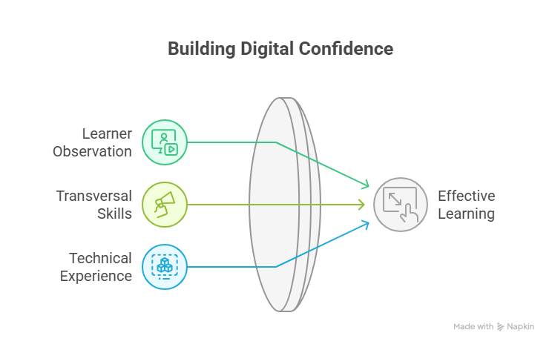
Ndërtimi i një rrugë të ekuilibruar të mësimit digjital
Një kurrikulë digjitale e fortë e arsimit dhe formimit profesional kombinon themele transversale me mjete specifike sektoriale.
Kompetencat transversale i përgatitin të nxënit të menaxhojnë çdo mjedis dixhital, ndërsa mjetet specifike u japin atyre një identitet profesional të qartë.
Përdorimi i skenarieve, shembujve nga vendi i punës dhe simulimeve të thjeshta ndihmon nxënësit të kuptojnë se si lidhen të dy nivelet; duke ndërtuar vetëbesim, aftësi për t'u përshtatur dhe gatishmëri për punë moderne.
Imazhet nga faqja e internetit e VOLVO-s dhe remy-lovesy-hn9PnGuVy9s-unsplash

Slide 33
Moduli 3: Pengesat dhe strategjitë e përfshirjes Nëntitulli 3.1: Identifikimi i pengesave të zakonshme në mësimin digjital Nënkapullë 3.2: Projektimi i materialeve digjitale mësimore gjithëpërfshirëse Nënkapitulli 3.3: Krijimi i paneleve të qasshme dhe mjeteve vizuale ndihmëse
Ura e hendekut jeshil dhe digjital
Përmirësimi i cilësisë së arsimit dhe aftësimit profesional (VET) në Ballkanin Perëndimor për zhvillim të qëndrueshëm.

Slide 34
Nëntitull 3.1: Identifikimi i barrierave të zakonshme për mësimin digjital
Aspektet kryesore:
Eksploroni dhe kategorizoni pengesat e mundshme për pjesëmarrje, duke përfshirë çështjet teknike (lidhshmëria), faktorët personalë (besimi) dhe sfidat e qasjes.
Notes:
Pyetje: A keni tashmë ide për subjektin tuaj abstrakt?
Preferoni takim përpara (OCs për të bërë brainstorming + secili me subjektet) apo gjatë CM?

Slide 35

Imazh: arifriyanto.unsplash
Kuptimi i arsyeve pse shfaqen pengesat
Mësimi dixhital ofron shumë mundësi, por jo të gjithë nxënësit fillojnë me të njëjtën vetëbesim ose qasje.
Disa përballen me sfida praktike si interneti i ngadaltë ose pajisjet e vjetruara, ndërsa të tjerë kanë vështirësi me motivimin, frikën nga gabimet ose përvojën e kufizuar me mjetet digjitale.
Njohja e këtyre pikave të ndryshme nisjeje ndihmon mësuesit të kuptojnë pse disa nxënës përparojnë shpejt, ndërsa të tjerët kanë nevojë për më shumë mbështetje për t'u ndjerë të rehatshëm në mjedise digjitale.
Imazh nga alvaro-reyes-qWwpHwip31M-unsplash

Slide 36
Llojet e barrierave që ndikojnë tek nxënësit
Pengesat shfaqen në mënyra të ndryshme dhe shpesh mbivendosen.
Barriera teknike përfshijnë internet të paqëndrueshëm, pajisje të përbashkëta në shtëpi, ose platforma që kërkojnë shumë hapa.
Bariërat personale përfshijnë vetëbesim të ulët, shqetësim për dështim, ose përvoja negative të mëparshme me teknologjinë.
Pengesat e qasjes lindin kur materialet nuk janë projektuar për nxënës me vështirësi vizuale, dëgjimore, gjuhësore ose në lexim.
Kuptimi i këtyre kategorive ndihmon mësuesit të identifikojnë ku nevojitet mbështetje dhe të përshtatin aktivitetet në mënyrë që çdo nxënës të mund të marrë pjesë.
Imazh nga olav-ahrens-rotne-4Ennrbj1svk-unsplash

Slide 37
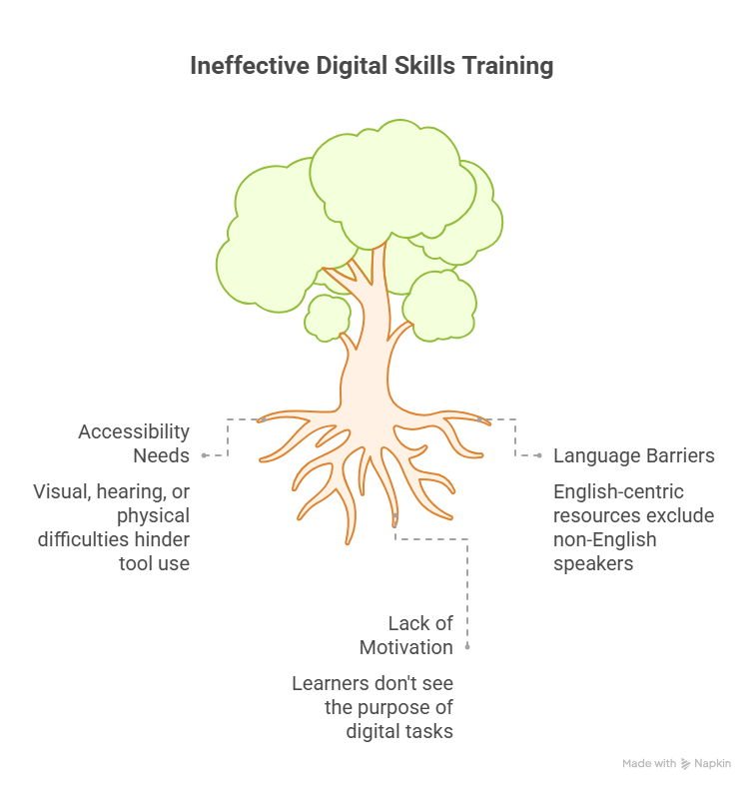
Pse identifikimi i pengesave ka rëndësi për mësimdhënien
Kur mësuesit kuptojnë pengesat me të cilat përballen nxënësit, ata mund të krijojnë përvoja mësimore që janë realiste, gjithëpërfshirëse dhe mbështetëse.
Rregullime të vogla (udhëzime më të qarta, formate alternative, detyra hap pas hapi ose mjete më të thjeshta) shpesh heqin shumicën e presionit që ndjejnë nxënësit.
Identifikimi i pengesave në kohë gjithashtu ndihmon në parandalimin e frustrimit, ndërton besimin dhe siguron që aftësitë digjitale të bëhen të arritshme për të gjithë, jo vetëm për përdoruesit e sigurt.
Foto nga ux-indonesia-qC2n6RQU4Vw-unsplash

Slide 38
Nënkapak 3.2: Projektimi i materialeve digjitale mësimore gjithëpërfshirëse
Aspektet kryesore:
Aplikoni parimet e dizajnit universal duke përdorur softuer zyre të disponueshëm falas ose standard.
Kontrollues të integruar të qasjes, krijimi i videove me titra me mjete online dhe strukturimi i dokumenteve për lexues ekrani për të krijuar përmbajtje tërheqëse për nxënësit me nevoja të ndryshme.
Notes:
Pyetje: A keni tashmë ide për subjektin tuaj abstrakt?
Preferoni të takoheni para (OCs për të zhvilluar ide + secili me subjektet e veta) apo gjatë CM?

Slide 39

Çfarë synojnë të arrijnë materialet digjitale gjithëpërfshirëse
Materialet digjitale gjithëpërfshirëse e bëjnë të mësuarit të aksesueshëm për çdo student, pavarësisht nga vetëbesimi, niveli i gjuhës apo përvoja e mëparshme digjitale.
Qëllimi nuk është të thjeshtësohet përmbajtja, por të hiqen pengesat e panevojshme.
Kur udhëzimet janë të qarta, formatet janë të lehta për t'u ndjekur dhe shembujt janë praktikë, nxënësit kalojnë më pak kohë duke u munduar me formatin dhe më shumë kohë duke u angazhuar në detyrën reale të të nxënit.
Imazh: monajain.unsplash

Slide 40

Parimet Kryesore për Dizajnin Gjithëpërfshirës
Dizajni gjithëpërfshirës efektiv fokusohet në qartësi, strukturë dhe përdorshmëri.
Materialet funksionojnë më mirë kur përdorin gjuhë të thjeshtë, seksione të shkurtra dhe format të qëndrueshme që udhëheqin mësuesit hap pas hapi.
Imazhet, ikonat dhe mbishkrimet mund të mbështesin kuptimin, por vetëm kur kanë një qëllim të qartë.
Karakteristikat e qasjes, si fontet e lexueshme, titrat ose teksti alternativ, sigurojnë që të mësuarit me nevoja të ndryshme të mund të marrin pjesë plotësisht, qoftë në telefon, tablet apo kompjuter.
Imazh: priscilladupreez.unsplash

Slide 41
Bërja e detyrave digjitale të menaxhueshme për të gjithë nxënësit
Aktivitetet digjitale bëhen më gjithëpërfshirëse kur mësuesit ulin kompleksitetin dhe e bëjnë navigimin të parashikueshëm.
Ofrimi i lidhjeve të drejtpërdrejta, udhëzimeve të thjeshta dhe detyrave praktike të përsëritshme i ndihmon nxënësit të ndihen më të kontrolluar.
Ofrimi i materialeve në formate të ndryshme (tekst, video, audio ose versione të printueshme) u jep nxënësve mundësinë të zgjedhin mënyrën e të nxënit.
Kur nxënësit përjetojnë sukses që herët, vetëbesimi i tyre rritet dhe ambienti dixhital bëhet një hapësirë mbështetëse në vend të një pengese.

Slide 42
Nëntitull 3.3: Krijimi i paneleve të qasshme dhe ndihmave vizuale
Aspektet kryesore:
Mësoni të zhvilloni panele të thjeshta dhe të qarta dhe vizualizime duke përdorur programe të zakonshme për fletëllogaritje që komunikojnë informacion në mënyrë efektive, duke mbetur të qasshme për të gjithë përdoruesit.
Notes:
Pyetje: A keni tashmë ide për subjektin tuaj abstrakt?
Preferoni takim përpara (OCs për të bërë brainstorming + secili me subjektet) apo gjatë CM?

Slide 43
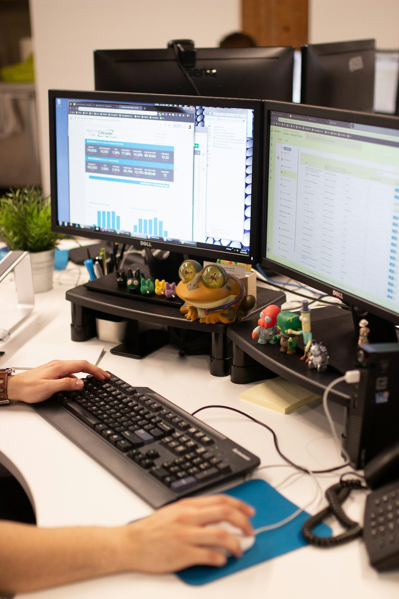
Pse panelet e kontrollit mbështesin mësimin digjital
Panjotat e të dhënave e shndërrojnë informacionin në diçka vizuale, të thjeshtë dhe të lehtë për t'u kuptuar.
Për nxënësit, ato tregojnë përparimin, prioritetet ose rezultatet me një vështrim: duke i ndihmuar të qëndrojnë të motivuar dhe të vetëdijshëm për atë që po arrijnë.
Për mësuesit, panelet e kontrollit e bëjnë më të lehtë vërejtjen e modeleve, identifikimin e atyre që kanë nevojë për mbështetje shtesë, dhe komunikimin e qartë të pritshmërive.
Qëllimi nuk është dizajni kompleks, por qartësia: një panel duhet t'u ndihmojë të nxënit të kuptojnë informacionin shpejt dhe me besim.
Imazh: majortomagency.unsplash

Slide 44
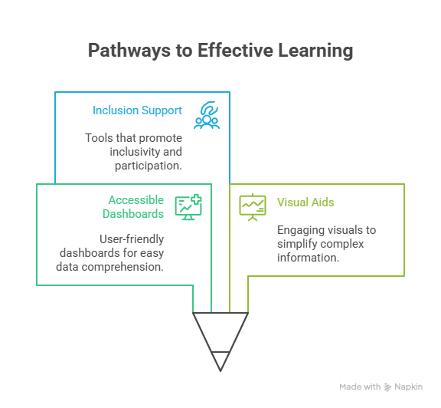
Dizajnimi i paneleve që të gjithë mund t'i përdorin
Një panel efektiv fokusohet në lexueshmëri dhe aksesueshmëri.
Tituj të qartë, dizajne të thjeshta dhe ngjyra me kontrast të lartë ndihmojnë të gjithë të mësuarit të ndjekin informacionin pa konfuzion.
Ikonat, etiketat dhe shpjegimet e shkurtra sigurojnë që kuptimi të mos varet vetëm nga ngjyra.
Një panel i mirë përfshin vetëm treguesit më të rëndësishëm: tepër informacion në një ekran mund t'i mbingarkojë përdoruesit, ndërsa një pamje e fokusuar mbështet kuptimin.

Slide 45
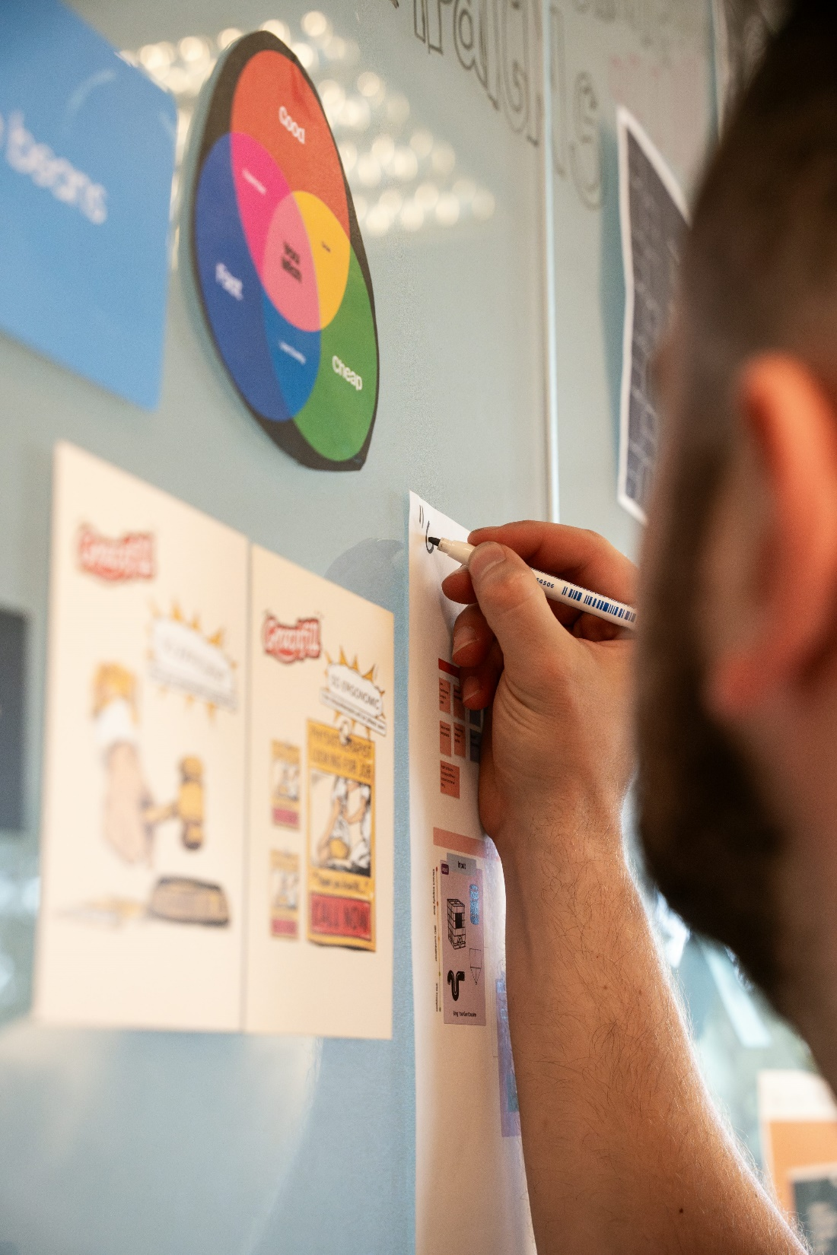
Përdorimi i mjeteve vizuale si mjete mësimore
Ndihmat vizuale si grafikë, diagrame dhe ikona ndihmojnë që idetë abstrakte të bëhen konkrete dhe të reduktojnë barrierat gjuhësore.
Kur nxënësit krijojnë së bashku panele kontrolli ose vizuale të thjeshta, si ndjekës të pranishmërisë, grafikë të përparimit të detyrave ose lista kontrolli digjitale, ata praktikojnë detyra të vërteta digjitale që pasqyrojnë komunikimin në vendin e punës.
Ndërtimi i vazhdueshëm i materialeve vizuale rrit transparencën, nxit reflektimin dhe ndihmon nxënësit të marrin përgjegjësi për udhëtimin e tyre të të nxënit.
Në këtë mënyrë, mjetet vizuale bëhen pjesë e vetë procesit të të nxënit.
Imazh: kaffie.unsplash

Slide 46
Aktivitet reflektues
1. Mendoni për nxënësit tuaj dhe sektorët ku do të punojnë. Cila është një aftësi digjitale që besoni se u mungon aktualisht, por që kërkohet gjithnjë e më shumë në tregun e punës? Përshkruani situatën dhe se si kjo boshllëk ndikon në gatishmërinë e nxënësve për punë.
2. Merrni parasysh barrierat që mund t'i pengojnë nxënësit tuaj të zhvillojnë këtë aftësi. A janë këto teknike (mungesa e pajisjeve ose internetit), personale (besim i ulët) apo institucionale (kohë ose burime të kufizuara)? Çfarë mundësish shihni për të adresuar këto barrierat brenda mjedisit tuaj të mësimdhënies ose trajnimit?
3. Bazuar në reflektimet tuaja, paraqisni një plan të vogël, por praktik, për t'i ndihmuar nxënësit tuaj të zhvillojnë këtë aftësi digjitale. Çfarë hapash do të ndërmerrni? Çfarë burimesh ose mbështetjeje mund t'ju nevojiten? Përpiquni të përfshini të paktën një praktikë gjithëpërfshirëse për ta bërë planin tuaj të qasshëm për të gjithë nxënësit.
Ura e hendekut të gjelbër dhe digjital
Përmirësoni cilësinë e arsimit dhe aftësimit profesional (VET) në Ballkanin Perëndimor për zhvillim të qëndrueshëm.

Slide 47







Faleminderit!
B&P Teknologji në Zhvillim

